Slide 1
Презентация к открытому уроку русского языка во 2 классе по теме «Развитие умения находить грамматическую основу предложения» (УМК «Школа 2100).
Составила учитель начальных классов
Пономарева Т.Н.

Slide 2
РУССКИЙ ЯЗЫК

Slide 3
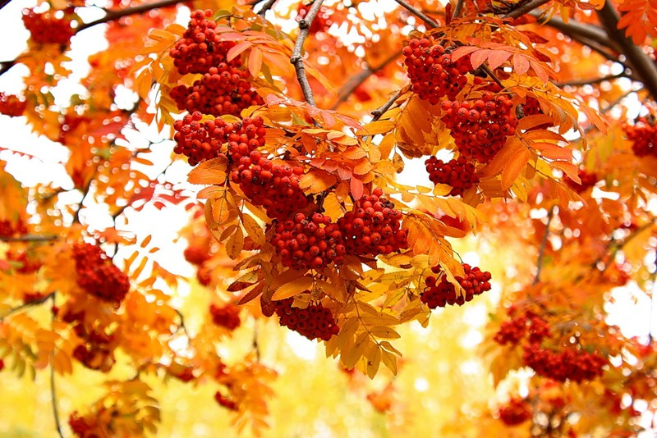

Slide 4
р я б и н а

Slide 5
р я б и н а

Slide 6
Здесь надо записать предложение, составленное на уроке.

Slide 7
1. Нарисовать схему предложения. 2. Найти центр предложения. 3. Записать слова и подобрать к ним вопросы.

Slide 8
молоко деревья объявление

Slide 9
Кошка любит молоко. Ветер повалил деревья. Мишка прочитал объявление.

Slide 10
Кошка любит молоко. Ветер повалил деревья. Мишка прочитал объявление.

Slide 11
1. Узнать о ком или о чем говорится в предложении 2. Что именно говорится о предмете 3. Выписать центр (основу) предложения

Slide 12
Спасибо за внимание!

